Slide 1
Lab6 VGA 2022.05.11
指導教授：范志鵬
主講人：楊育承

Slide 2
Outline
實驗介紹
VGA 介紹
程式碼

Slide 3
Lab6
此次實驗使用到的 I/O
以VGA及螢幕作為輸出
功能
控制「水平、垂直同步訊號」
將畫面透過VGA顯示於螢幕上

Slide 4
VGA簡介
VGA影片圖形陣列(Video Graphics Array)
是一種影片傳輸標準
具有高解析度、顯示速率快、顏色豐富等優點
一般VGA
類比訊號 : RGB
經過DAC(Digital to Analog Converter)轉換
色彩電壓 : 0~0.7
RGB分別為8 bits，共(2^8)^3種色彩
EGO1
不經過DAC轉換，所以只有高低電位
RGB各為4 bit，共(2^4)^3=4096種色彩

Slide 5
VGA掃描原理
逐列掃描(Progressive Scan)
從螢幕左上角開始，向右掃描
一列掃描完後，跳到下一列的最左邊，開始新的行掃描
列到列之間有一個移動時間，需有個消隱信號
ex.1080p
隔列掃描(Interlaced Scan)
原理與逐列相同
相異之處為此方法會隔一列掃描
每一幀顯示的像素為逐列掃描的一半
ex.1080i

Slide 6
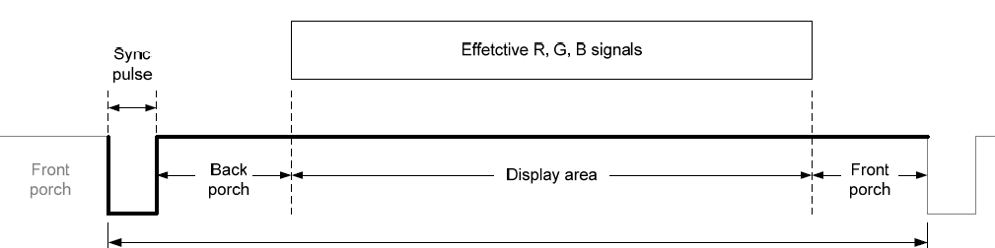
訊號示意圖
Sync : 同步訊號
Back porch : 後沿
Display : VGA真正顯示的區域
Front porch : 前沿

Slide 7
VGA主要規格
Format | Pixel | Horizontal |  |  |  | Vertical
 | clock | Active | Front | Sync | Back | Active | Front | Sync | Back
 | (MHz) | Video | Porch | Porch | Porch | Video | Porch | Porch | Porch
640*480@60Hz | 25.1 | 640 | 16 | 96 | 48 | 480 | 10 | 2 | 33
800*600@60Hz | 40.0 | 800 | 40 | 128 | 88 | 600 | 1 | 4 | 23
1024*768@60Hz | 65.0 | 1024 | 24 | 136 | 160 | 768 | 3 | 6 | 29
1280*1024@60Hz | 108.0 | 1280 | 48 | 112 | 248 | 1024 | 1 | 3 | 38

Slide 8
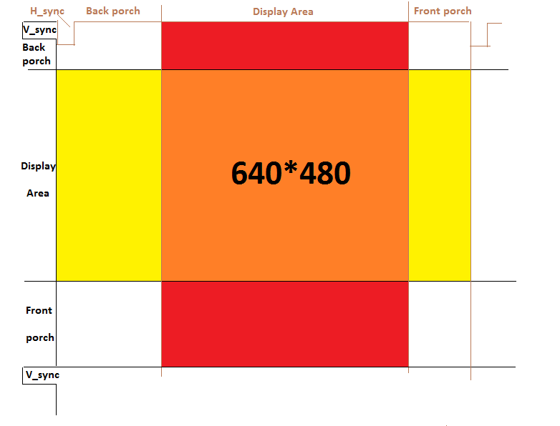
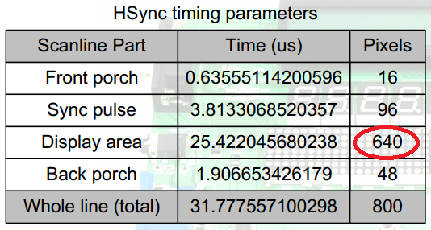
VGA時序(640*480@60Hz)
水平時序
包含四個時序參數
包含水平同步時脈、同步時脈後沿、有效顯示區域、同步時脈前沿(96+48+640+16 = 800)
完成一列掃描所需時間稱為水平掃描時間，其倒數稱為列頻率(31.5KHz)

Slide 9
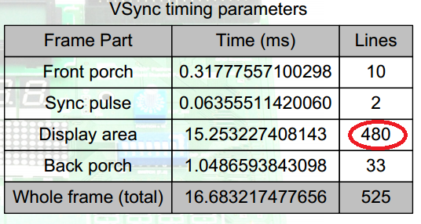
VGA時序(640*480@60Hz)
垂直時序
時序參數與水平時序相同
垂直同步時脈、同步時脈後沿、有效顯示區域、同步時脈前沿(2+33+480+10 = 525)
完成一幀掃描所需時間稱為垂直掃描時間，其倒數稱為場頻率

Slide 10
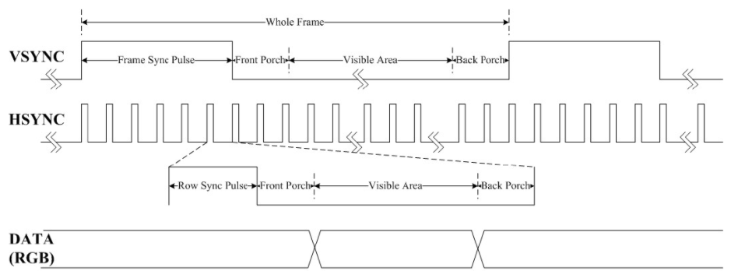
VGA完整時序圖
Note : 預設Clock為25MHz
VGA對同步信號要求嚴格
沒有同步好會造成數據遺失或顯示混亂

Slide 11
VGA顯示方式
由水平同步(H_sync)拉為低電位開始。
發起垂直同步後，表示開始掃描畫面，由左上角開始水平掃描。到下一次垂直同步出現，表示掃描結束。
期間發起525次的水平同步(H_sync)訊號。
只有中間橘色區域(640*480)會顯示，其他pixel為對齊用。

Slide 12
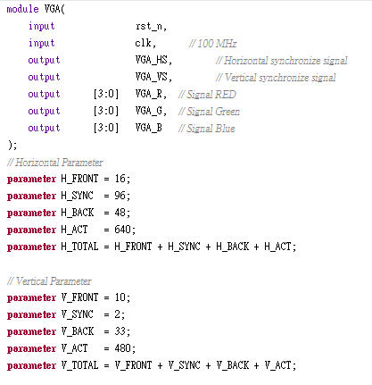
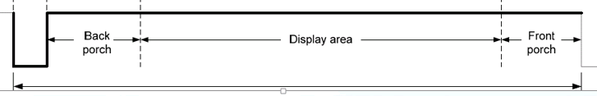
Verilog
宣告模組
參數設定
水平同步時脈
同步時脈後沿
有效行顯示區域
同步時脈前沿

Slide 13
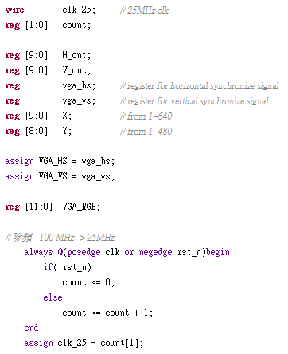
Verilog
暫存器宣告
除頻
將頻率降至25 MHz

Slide 14
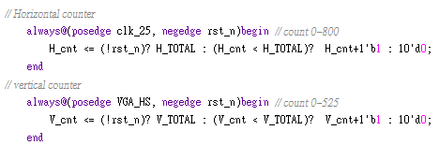
Verilog
使用 25MHz 時脈驅動水平計數器
垂直同步觸發後，收到525次水平同步，才會觸發下一次的垂直同步。所以垂直的計數器由水平同步正緣觸發。

Slide 15
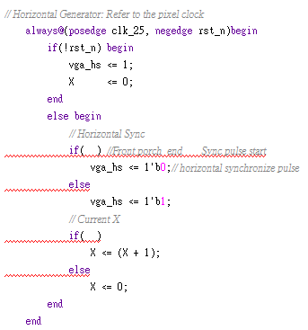
Verilog
設定水平同步訊號
vga_hs :水平同步
X :顯示畫面中的x座標

Slide 16
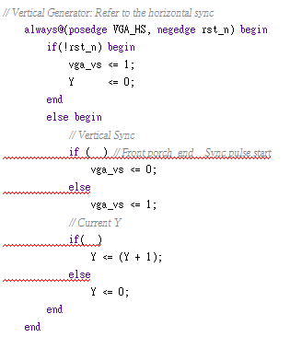
Verilog
設定垂直同步訊號
vga_vs :垂直同步
Y :顯示畫面中的y座標

Slide 17
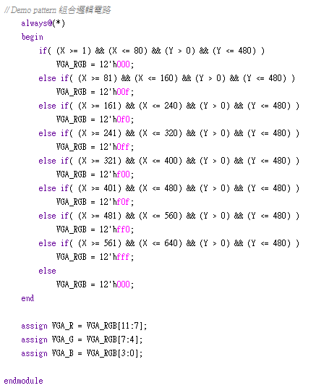
Verilog
輸出畫面
Color | Red | Green | Blue
黑色 | 0 | 0 | 0
藍色 | 0 | 0 | 1
綠色 | 0 | 1 | 0
青綠 | 0 | 1 | 1
紅色 | 1 | 0 | 0
洋紅 | 1 | 0 | 1
黃色 | 1 | 1 | 0
白色 | 1 | 1 | 1

Slide 18
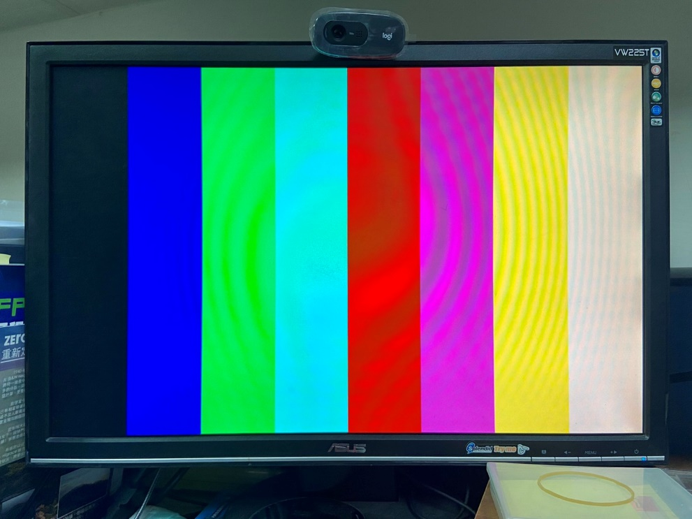
DEMO

Slide 19
Thank you for your attention!

